Slide 1
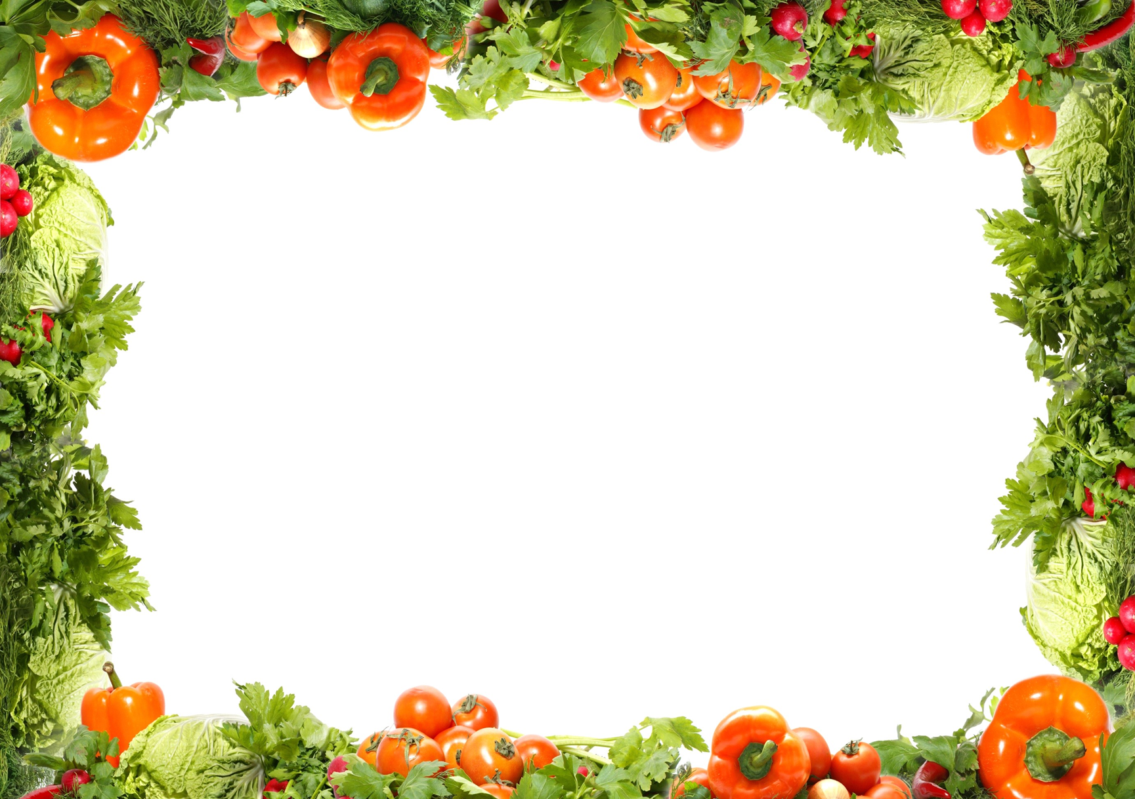
Муниципальное бюджетное дошкольное образовательное учреждение
«Безруковский детский сад» комбинированного вида
Познавательно - творческий проект
для детей старшей группы
«Овощи»

Slide 2
Направления проекта:
- художественно – эстетическое развитие;
познавательное развитие;
речевое развитие;
- социально – коммуникативное развитие

Slide 3
Вид проекта:
Познавательно-творческий, коллективный;
Участники проекта:
Дети старшей логопедической группы, родители,
учитель-логопед – Васильченко И. Н.
воспитатели – Кучерявенко О. Т.,
Павлова И. Ю.,
музыкальный руководитель Богер О. И.

Slide 4
Цель проекта:
Создание педагогических условий, эффективно влияющих на формирование у детей старшего дошкольного возраста представлений об овощах в процессе реализации образовательного проекта совместно с родителями.

Slide 5
Итоговые мероприятия:
- Выставка страниц книги из фетра «Овощи»
- Итоговое мероприятие с участием родителей «Спор овощей»;
- Итоговое родительское собрание с презентацией книги «Овощи»

Slide 6
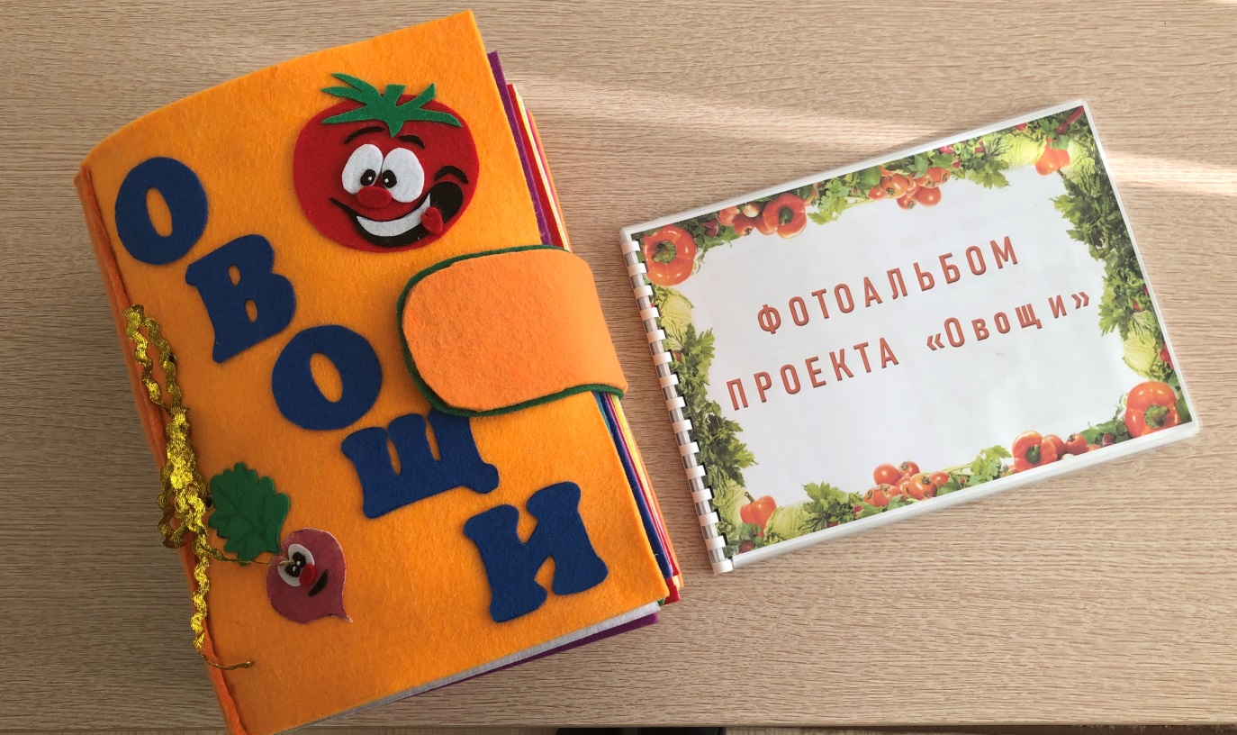
Продукт проекта:
- Книга из фетра «Овощи»;
Фотоальбом «Проект Овощи»

Slide 7
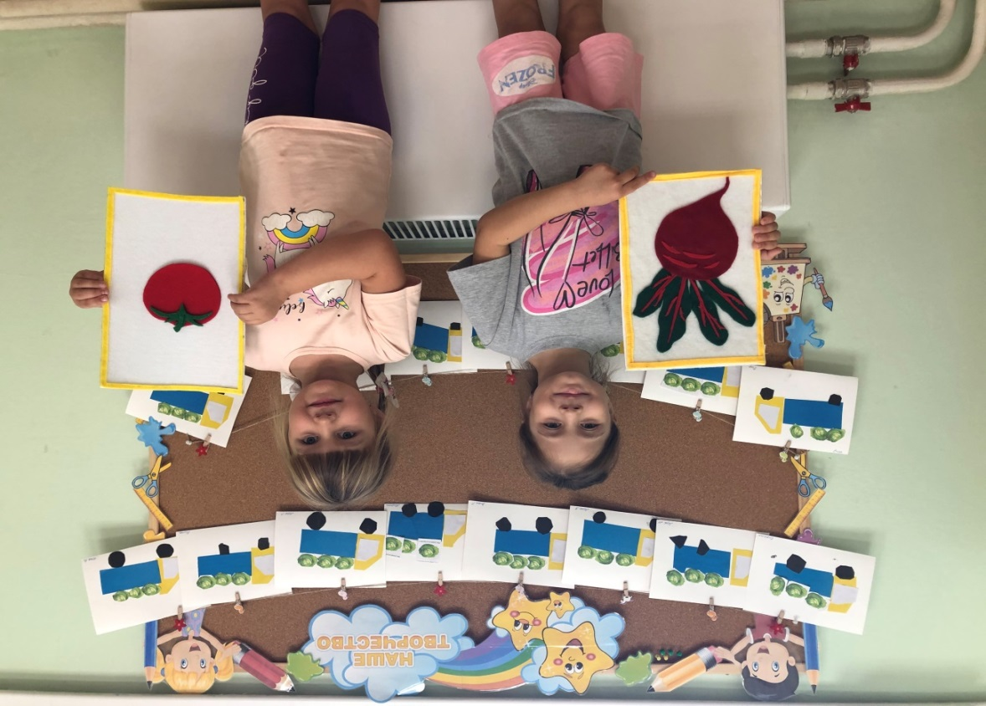
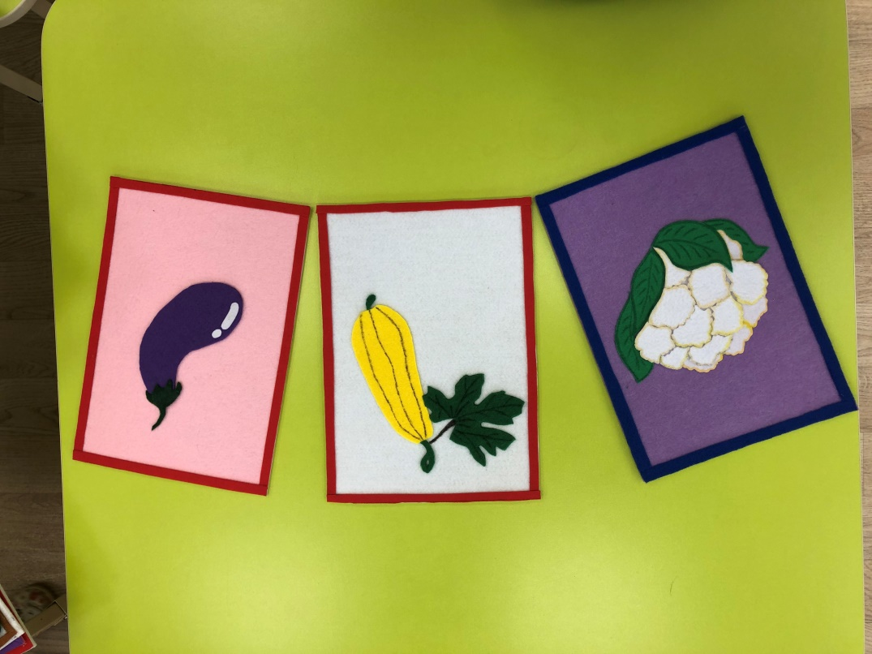
Странички книги- работа каждой семьи

Slide 8
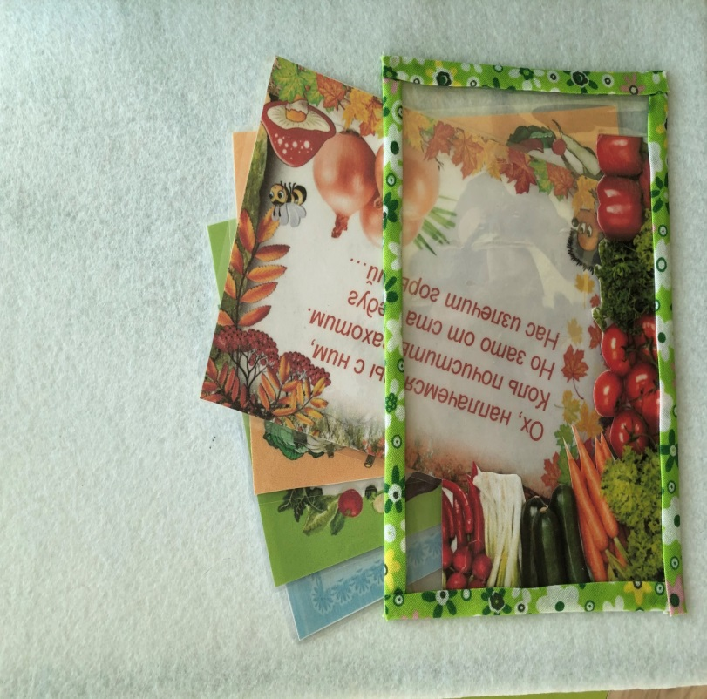
Речевой материал о каждом овоще:
стихи, загадки, чистоговорки, пословицы и поговорки,.

Slide 9
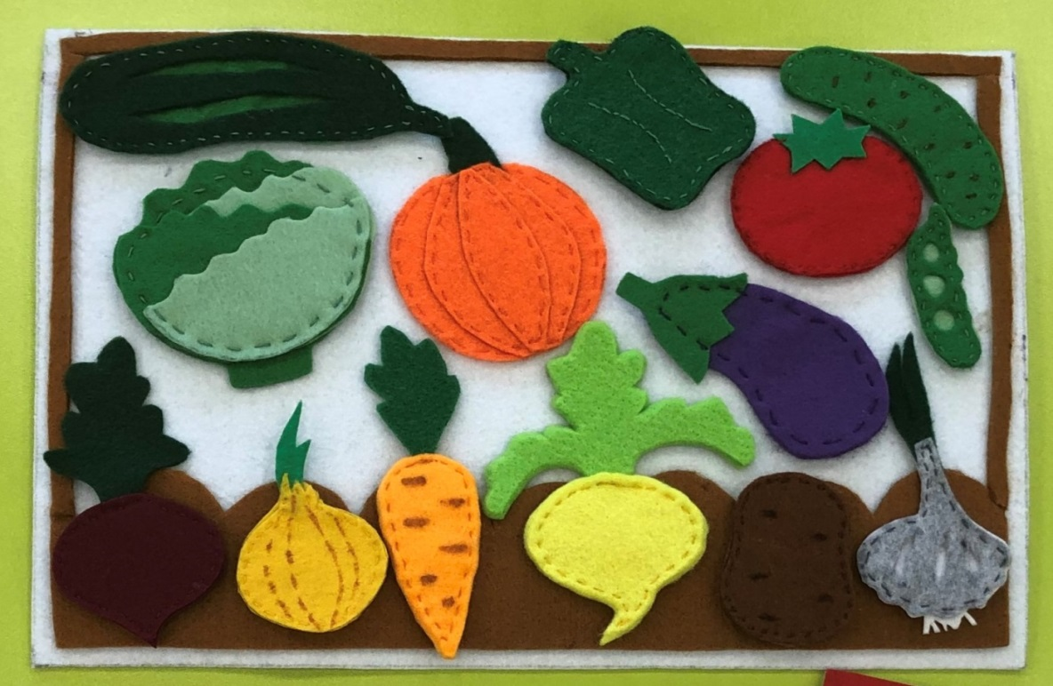
Дидактическая игра «Вершки и корешки»
Цель: уточнить представление детей об овощах, их месте произрастания, где растут, на земле или в земле.

Slide 10
Дидактическая игра «Четвертый лишний»
Цель: формировать систему представлений и простейших понятий о жизни растений: учить различать и правильно называть овощи. Развивать образно-логическое мышление, умение обобщать и классифицировать растения по существенному признаку, обосновывать свой ответ.

Slide 11
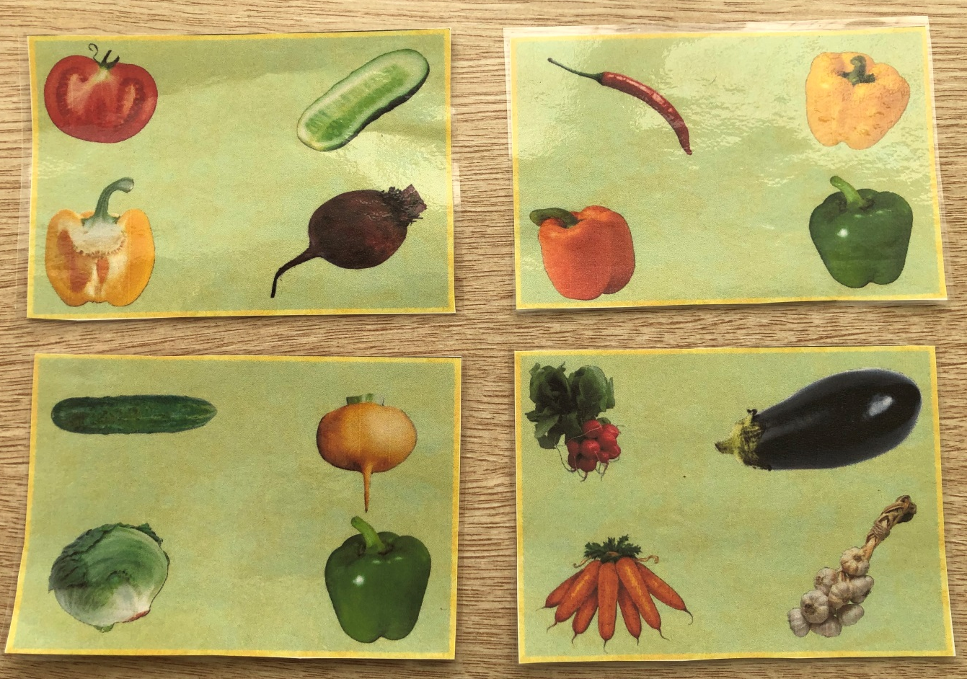
Дидактическая игра «Четвертый лишний»

Slide 12
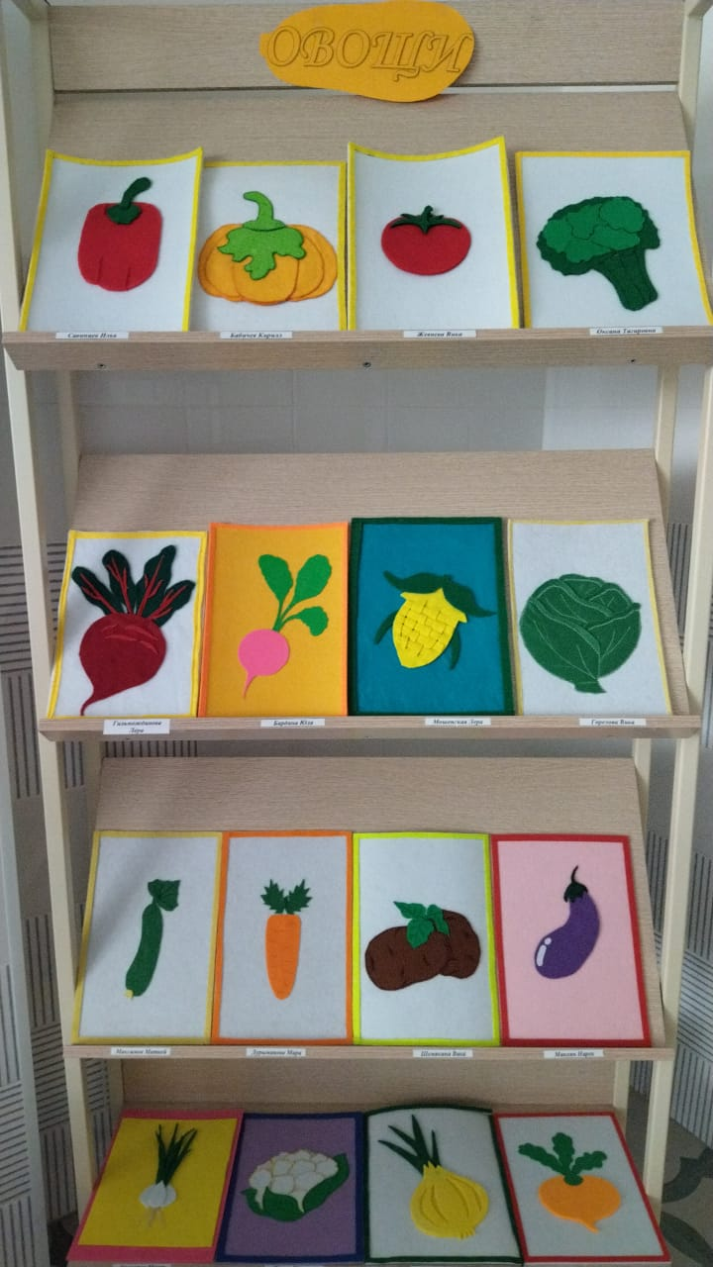
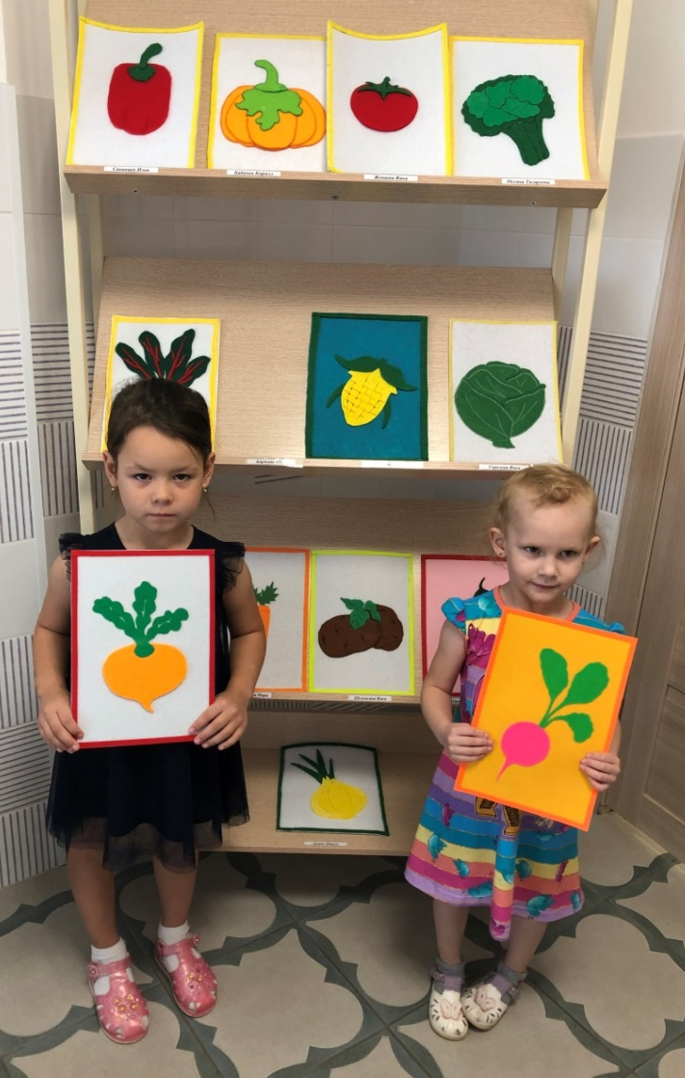
Выставка страниц книги «Овощи»:

Slide 13
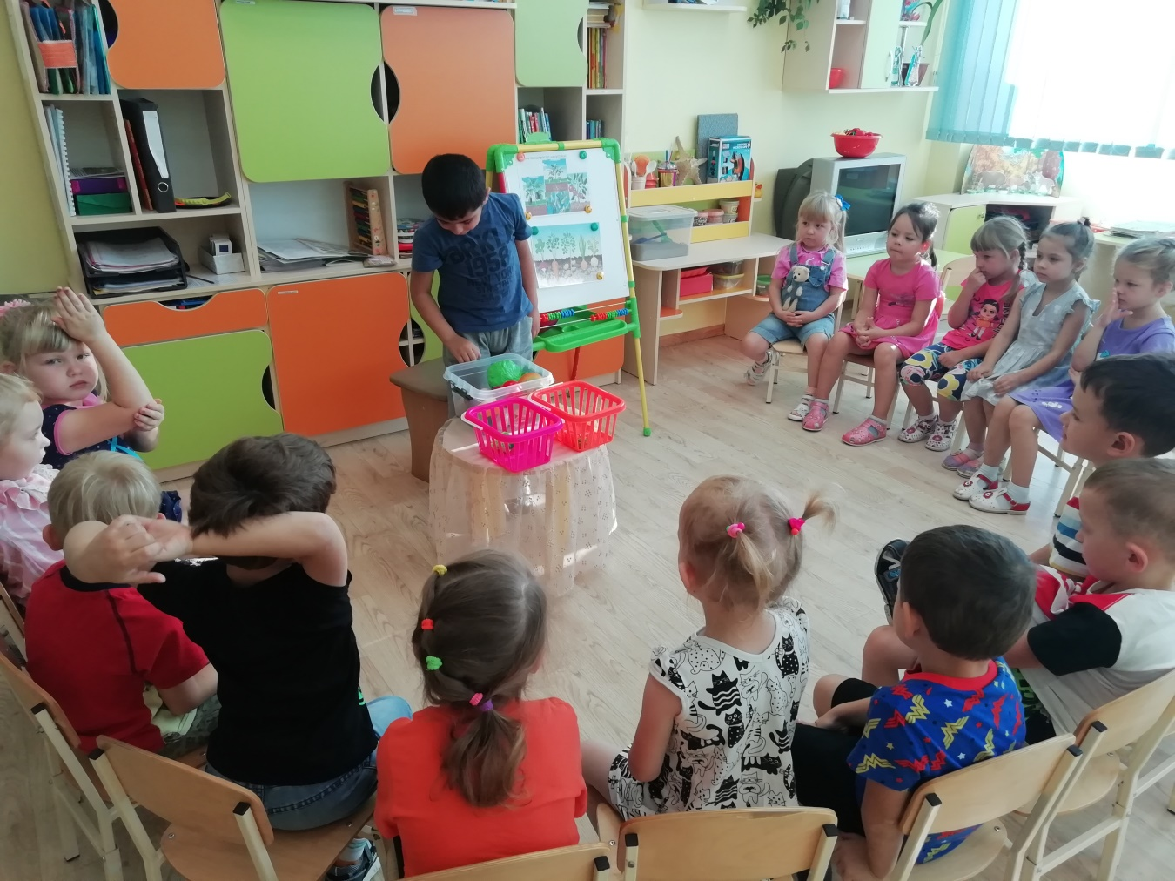
Виды деятельности детей:

Slide 14
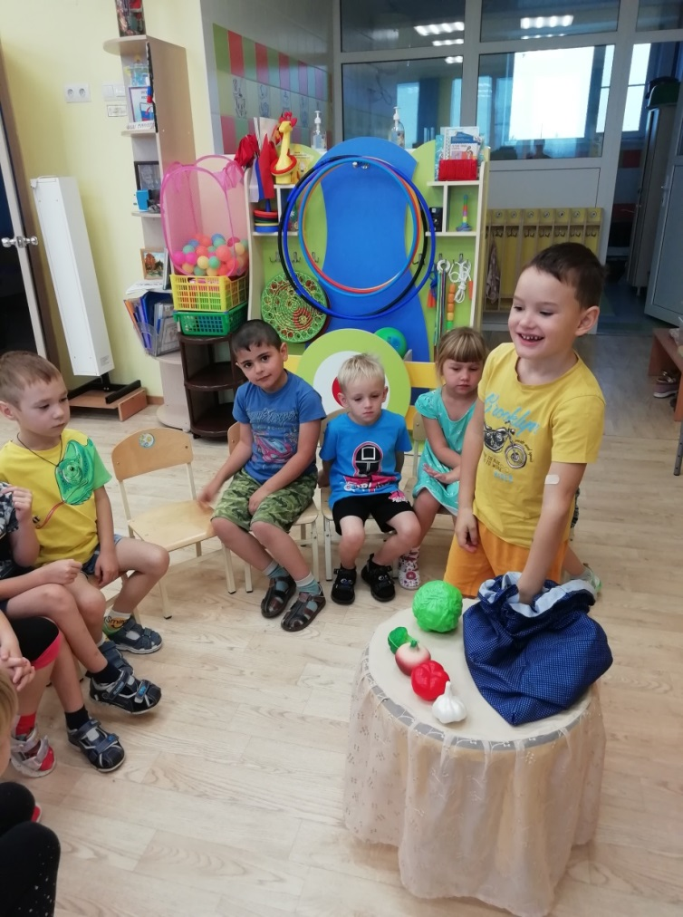
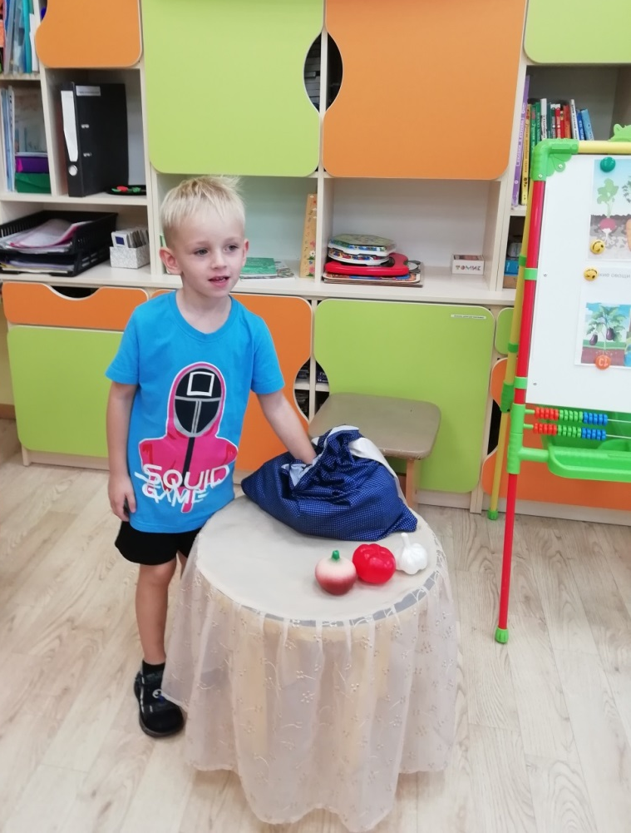
Виды деятельности детей:

Slide 15
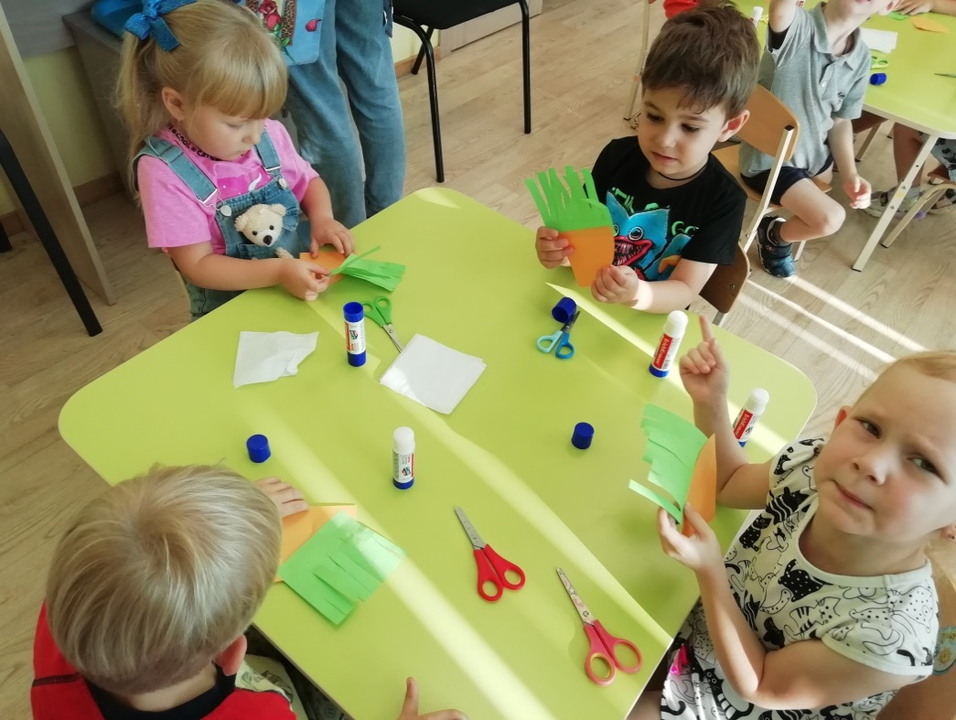
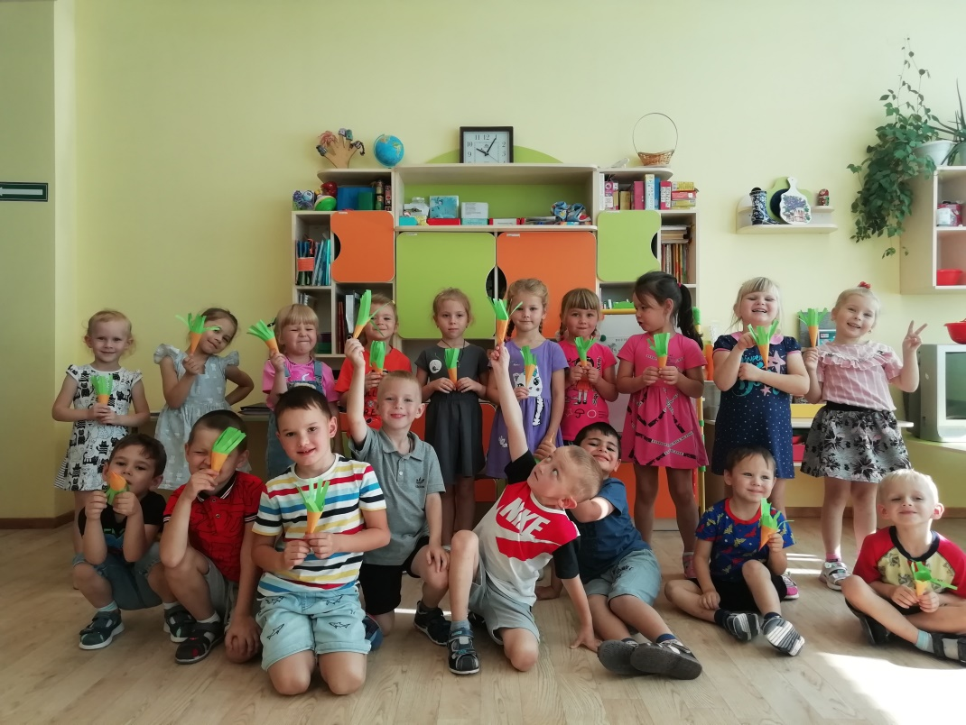
Виды деятельности детей:

Slide 16
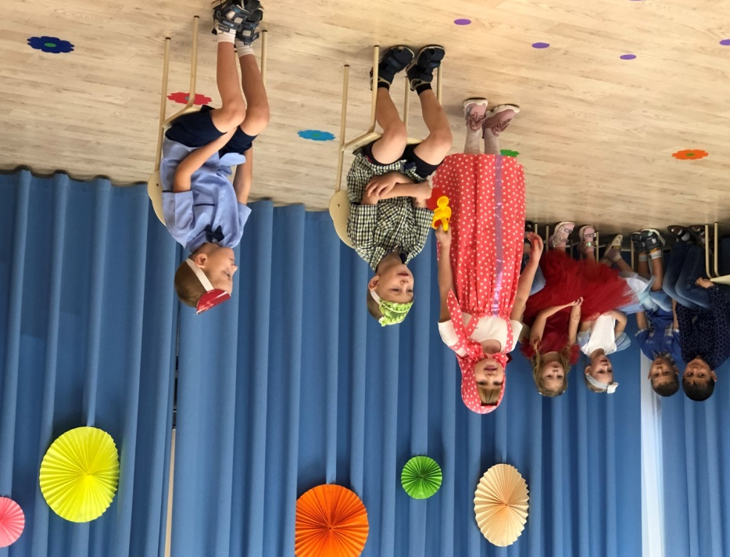
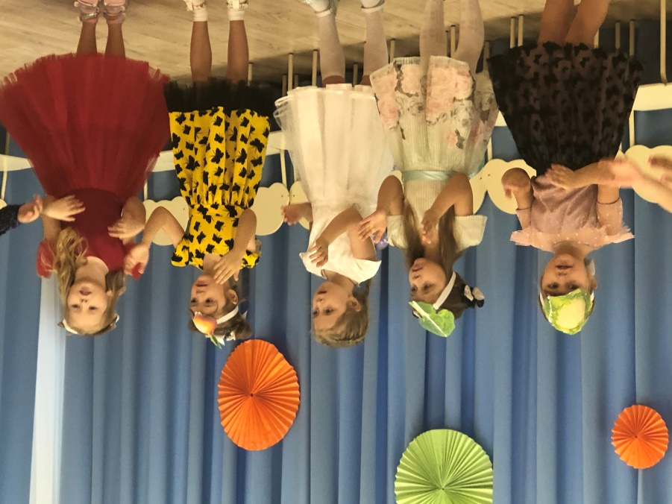
Праздник «Спор овощей»

Slide 17
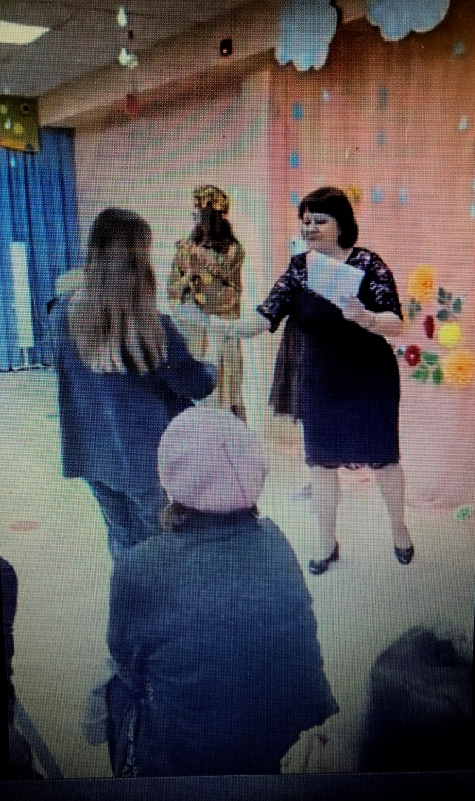
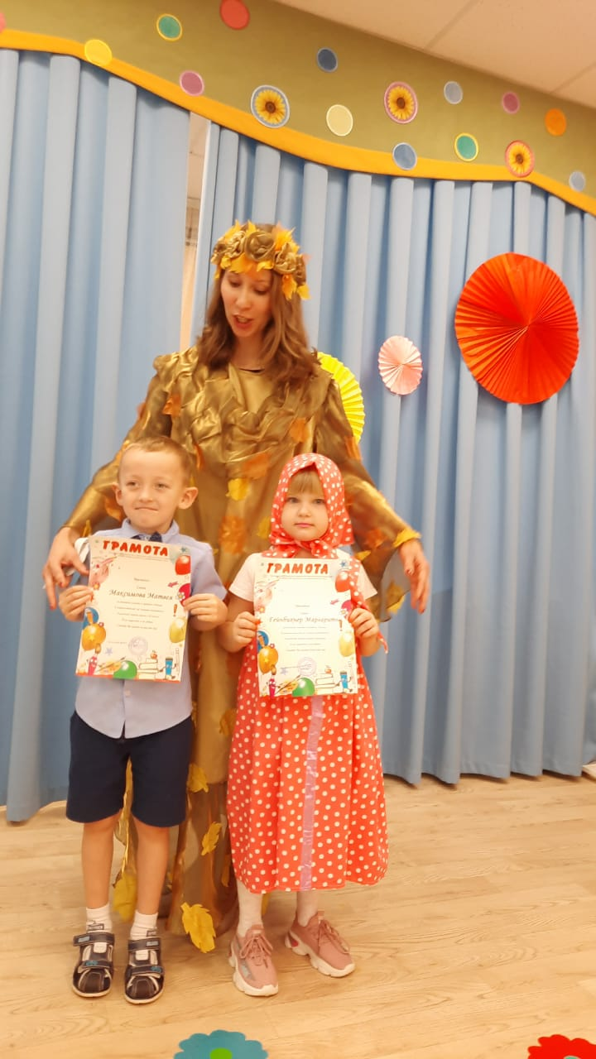
Награждение

Slide 18
Муниципальное бюджетное дошкольное образовательное учреждение
«Безруковский детский сад» комбинированного вида
Познавательно - творческий проект
для детей старшей группы
«Овощи»

